Slide 1


Slide 2
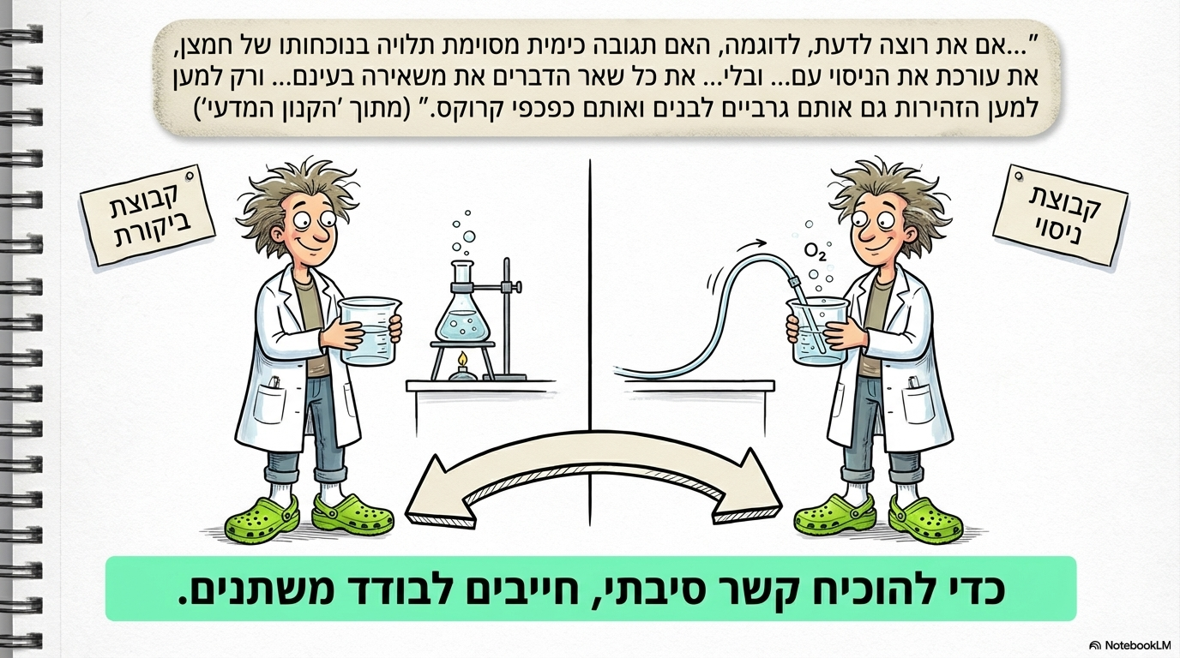

Slide 3
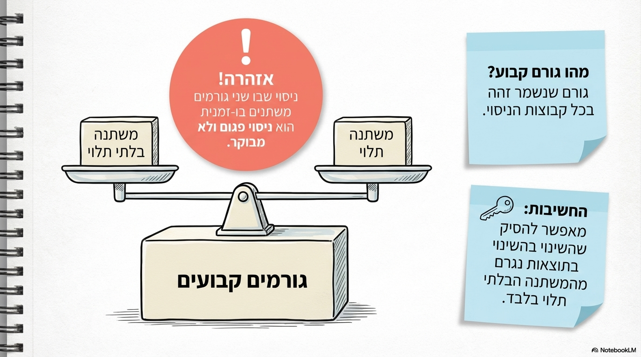

Slide 4
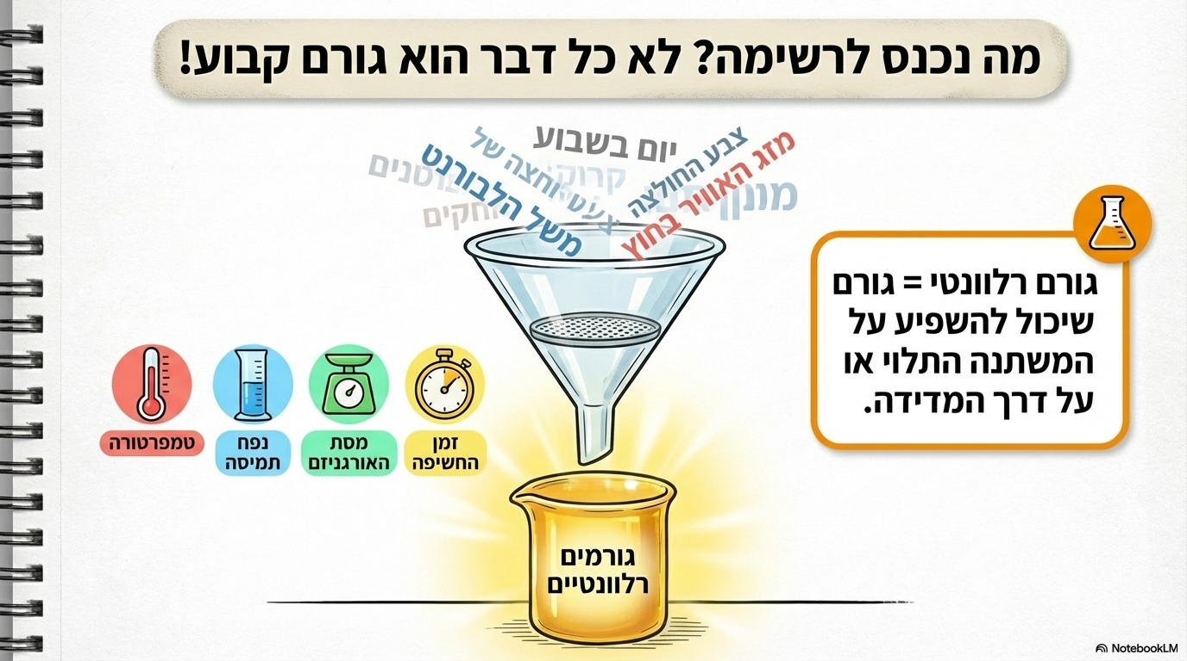

Slide 5
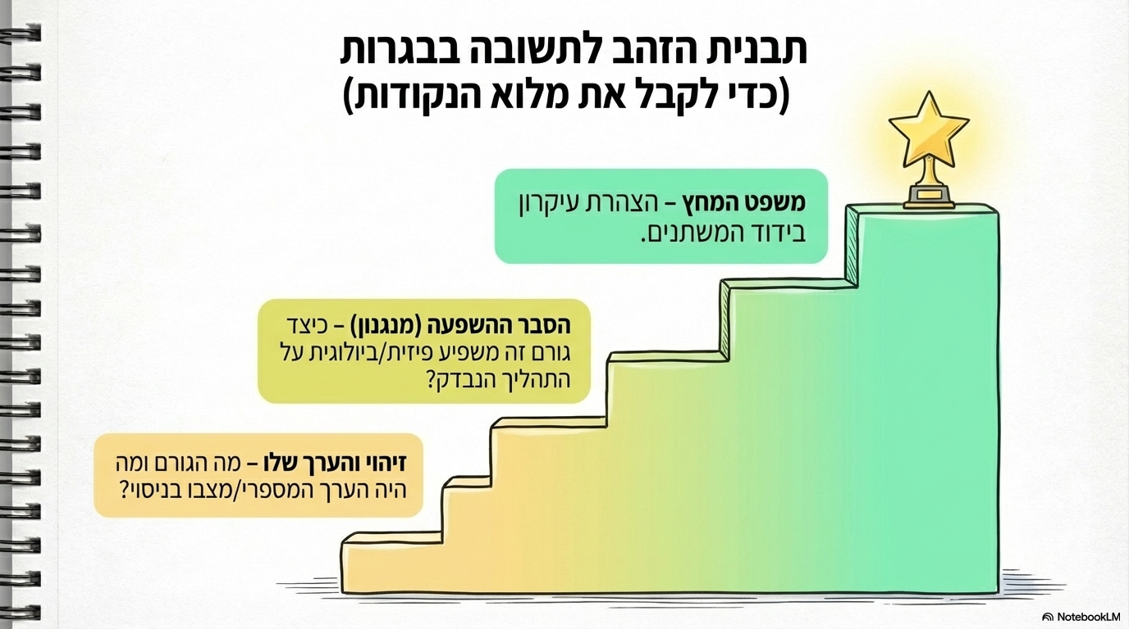

Slide 6
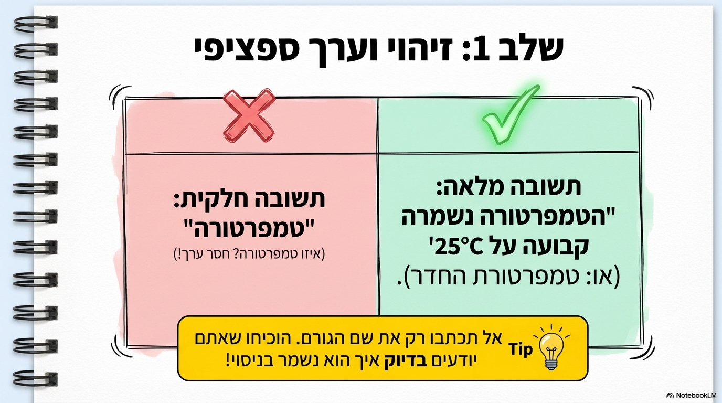

Slide 7
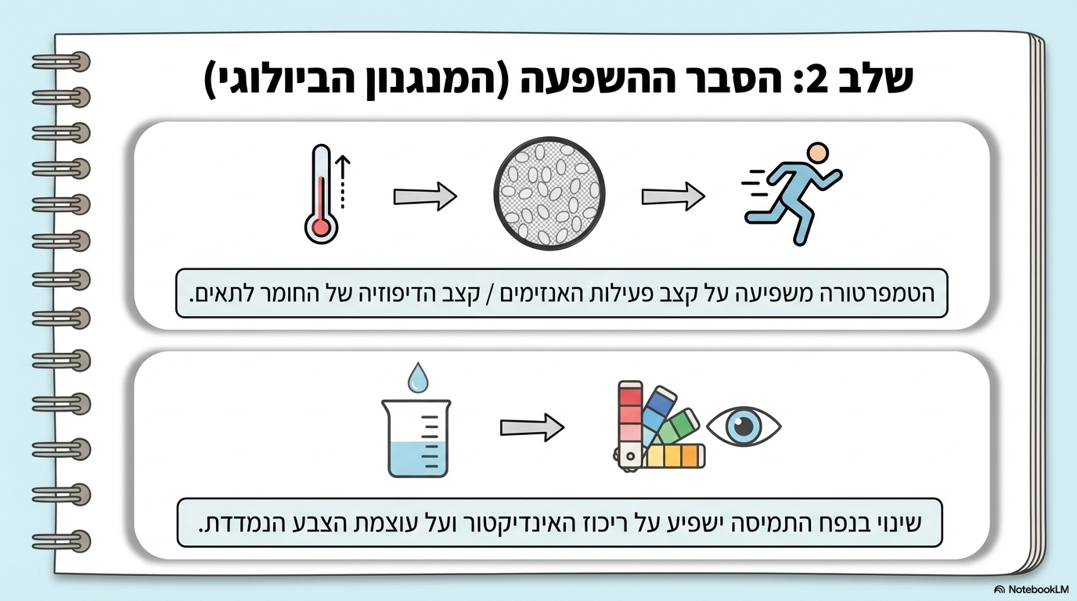

Slide 8
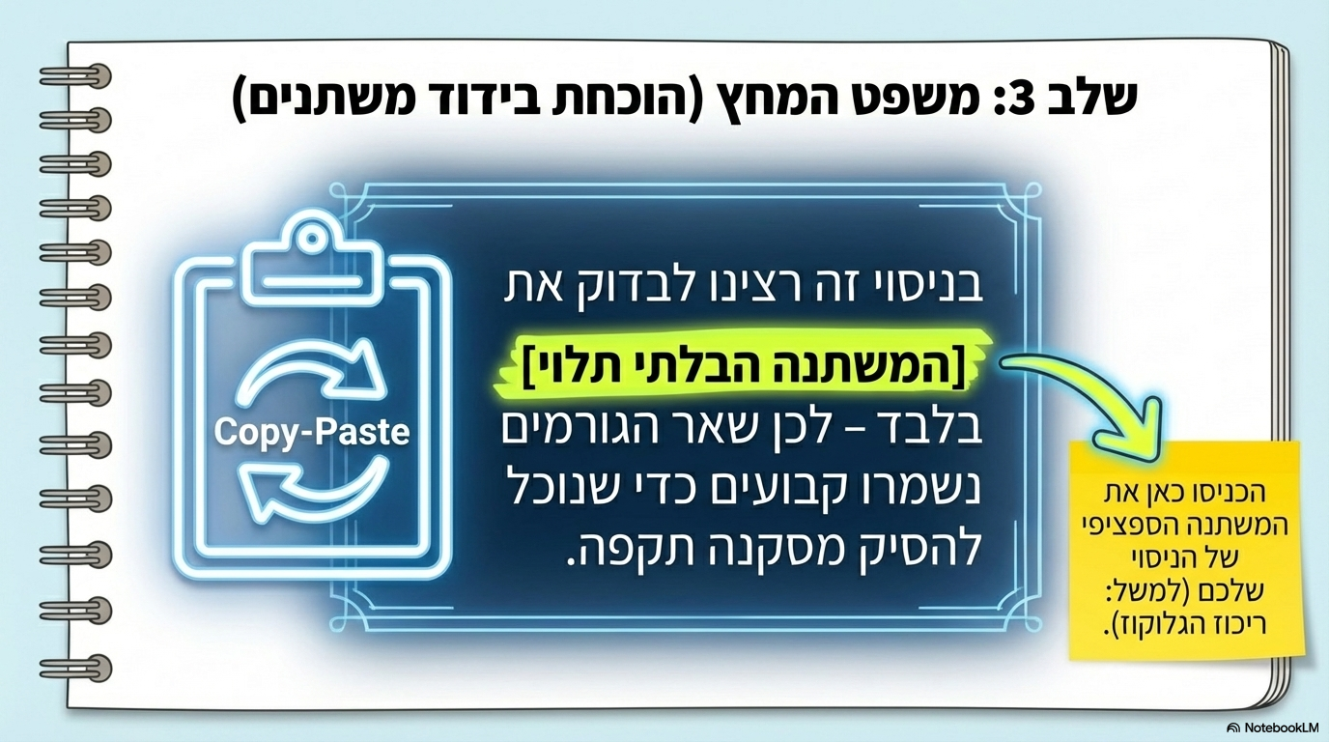

Slide 9
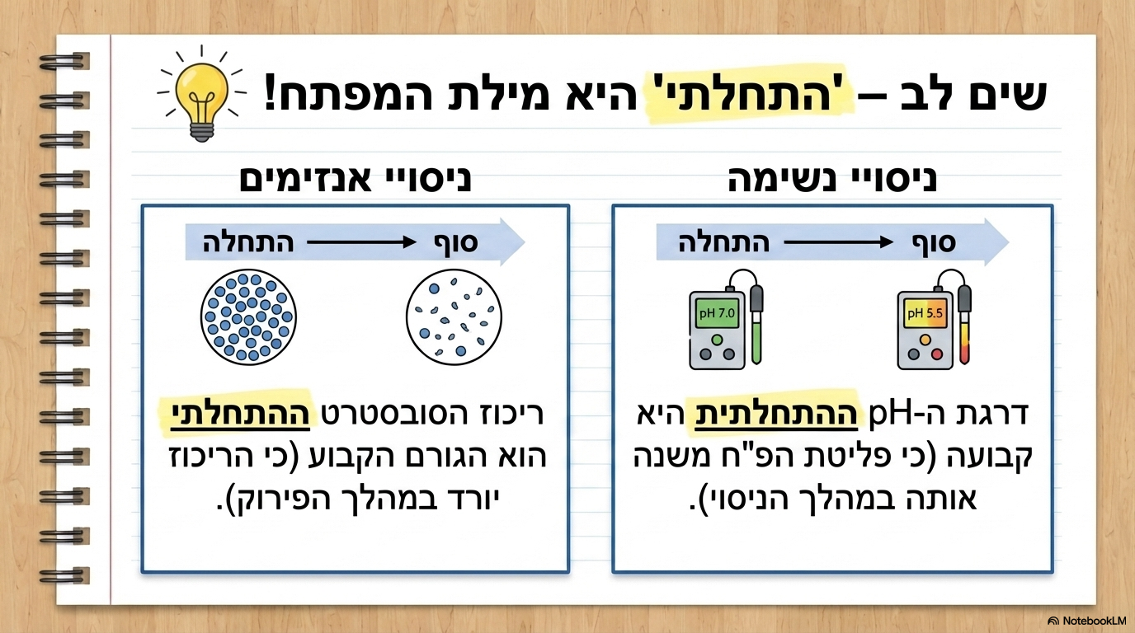
(כי פליטת הפד״ח משנה
מבוסס על מצגת גורמים קבועים קל זהות קשה להסביר מאתר מרכז המעבדות בבר אילן

